Slide 1
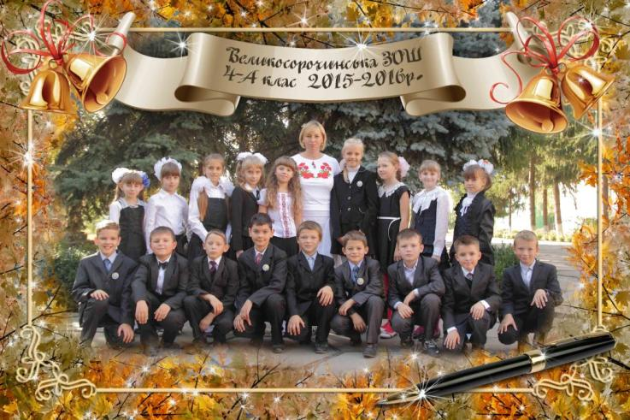
ПРЕЗЕНТАЦІЯ
4-А КЛАСУ

Slide 2
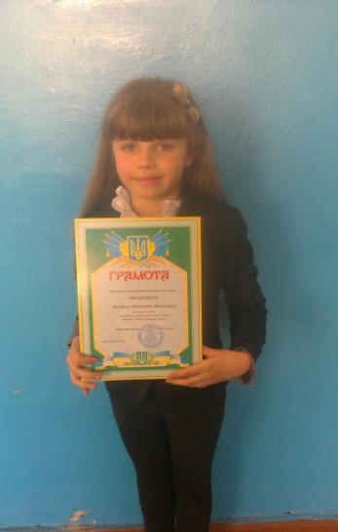
ГОРДІСТЬ НАШОГО КЛАСУ
Вікторія Величко

Slide 3
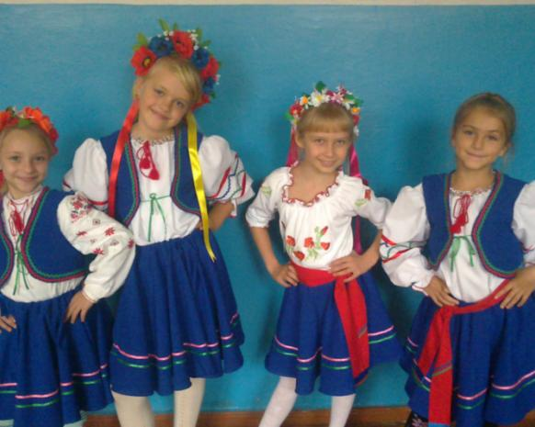
ЦЕ НАШІ ДІВЧАТКА

Slide 4
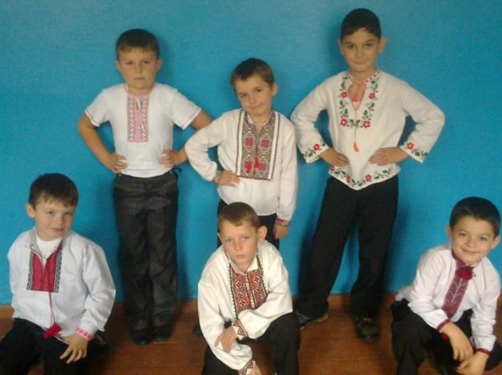
А ЦЕ НАШІ ХЛОПЦІ

Slide 5
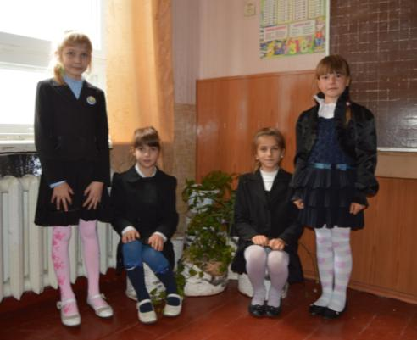

ВІДПОЧИНОК НА ПЕРЕРВІ

Slide 6
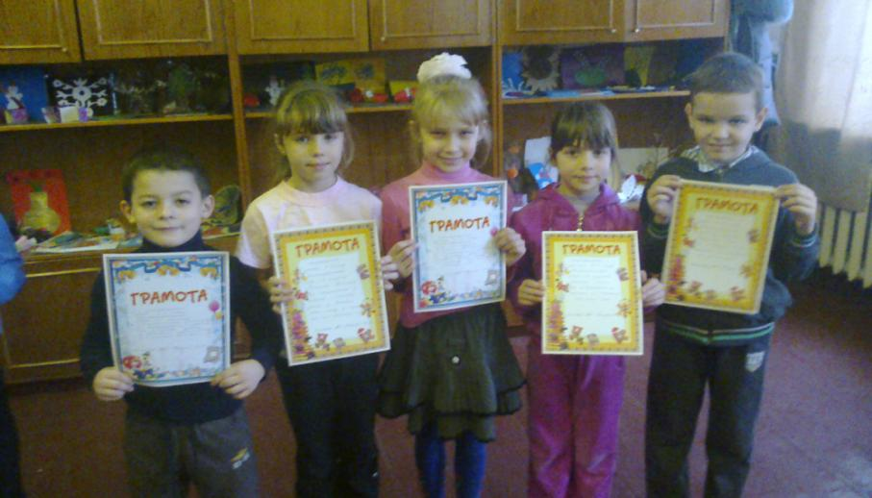
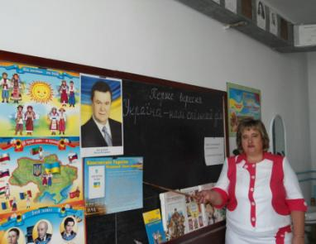
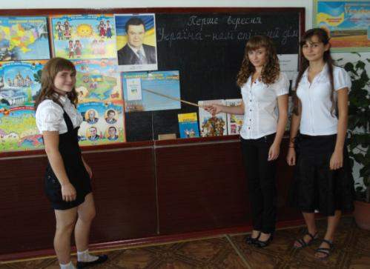
Кращі учні нашого класу

Slide 7
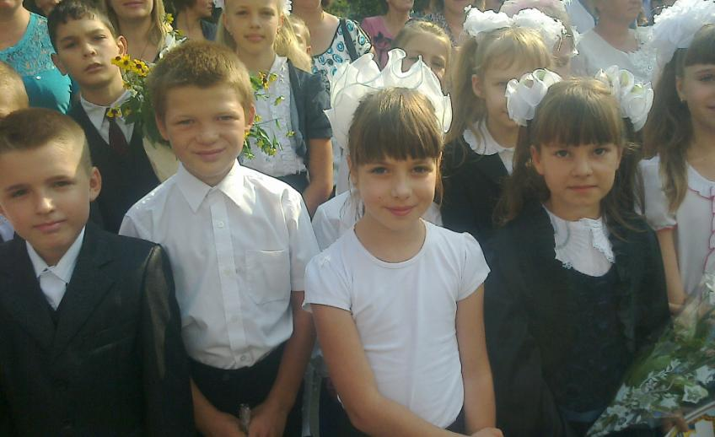

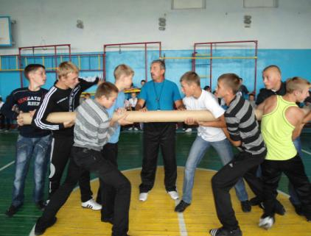
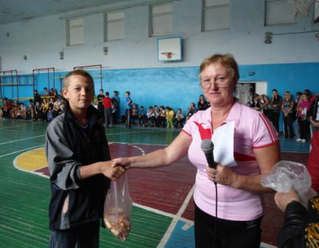
Свято знань

Slide 8
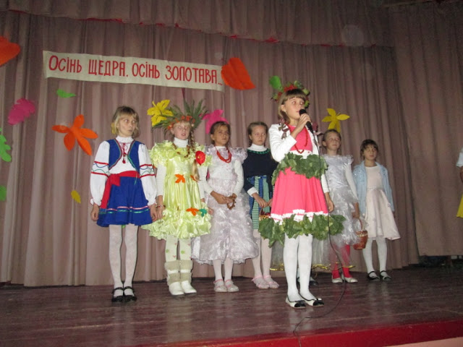
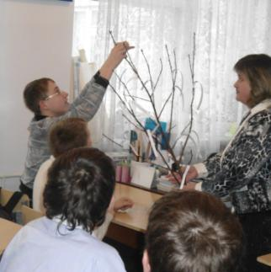
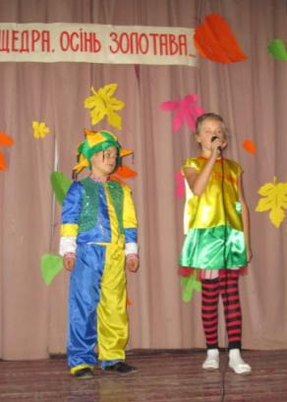
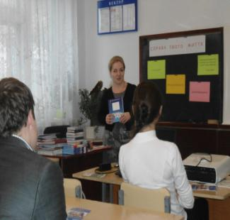
ВІДКРИТА ВИХОВНА ГОДИНА “СВЯТО ОСЕНІ”

Slide 9
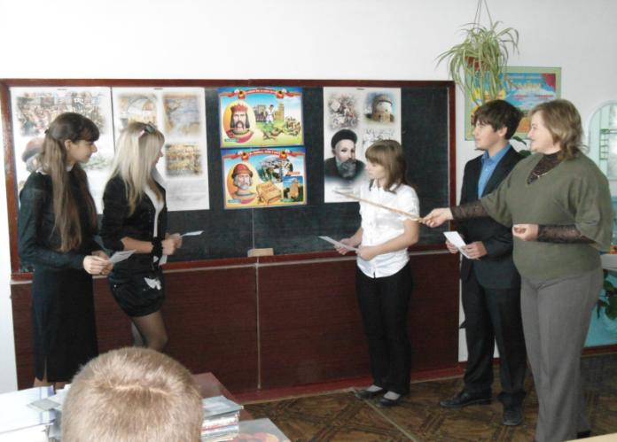
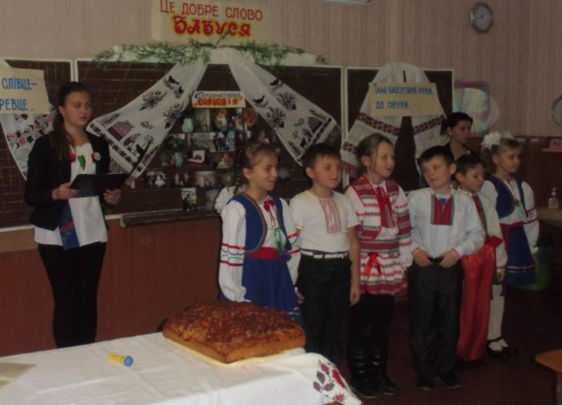
ВИХОВНА ГОДИНА “СВЯТО БАБУСІ”

Slide 10
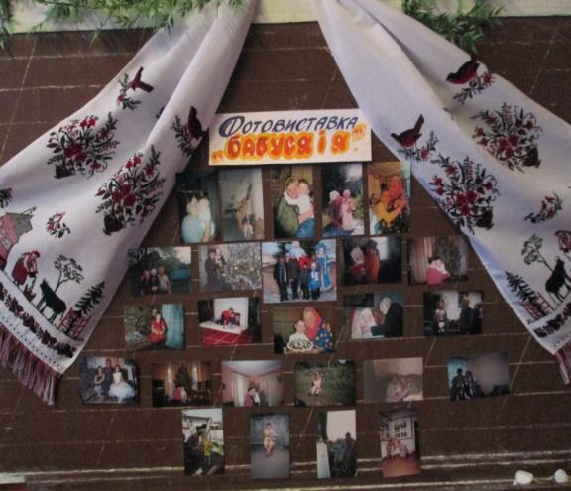
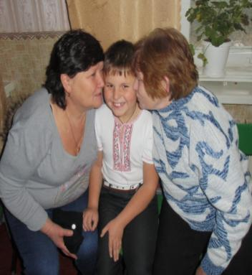
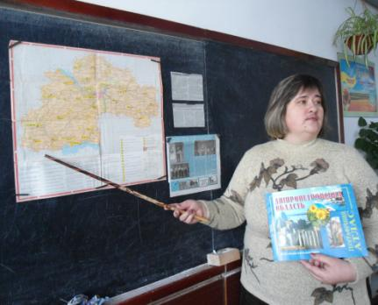
Щасливі бабусі

Slide 11
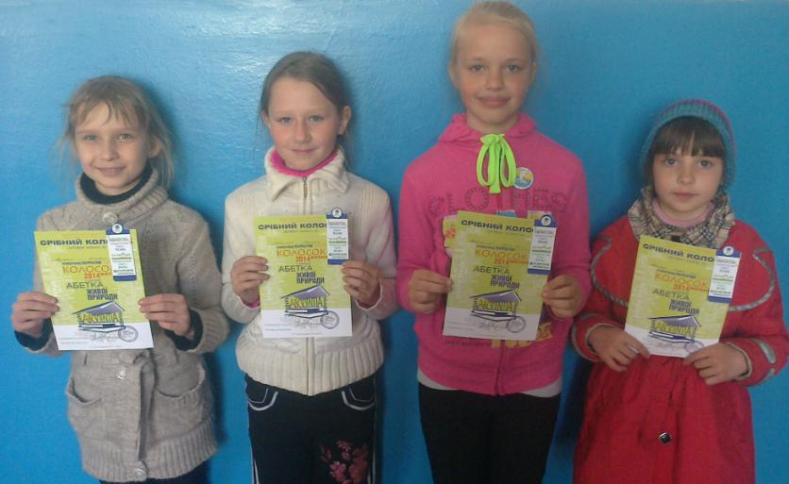
НАШІ ДОСЯГНЕННЯ У КОНКУРСІ КОЛОСОК

Slide 12
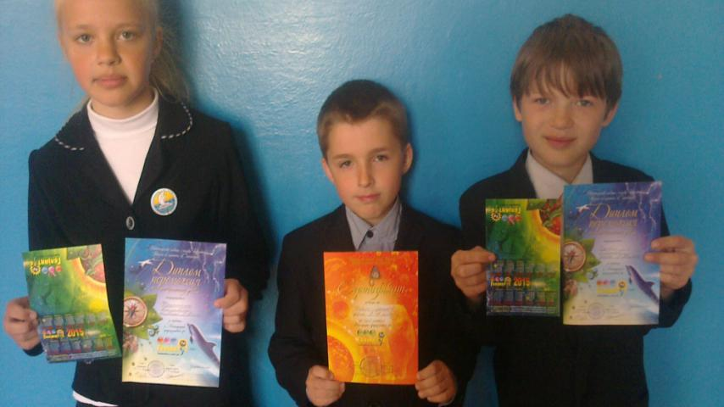
ПЕРШІ УСПІХИ У КОНКУРСІ ГЕЛІАНТУС

Slide 13
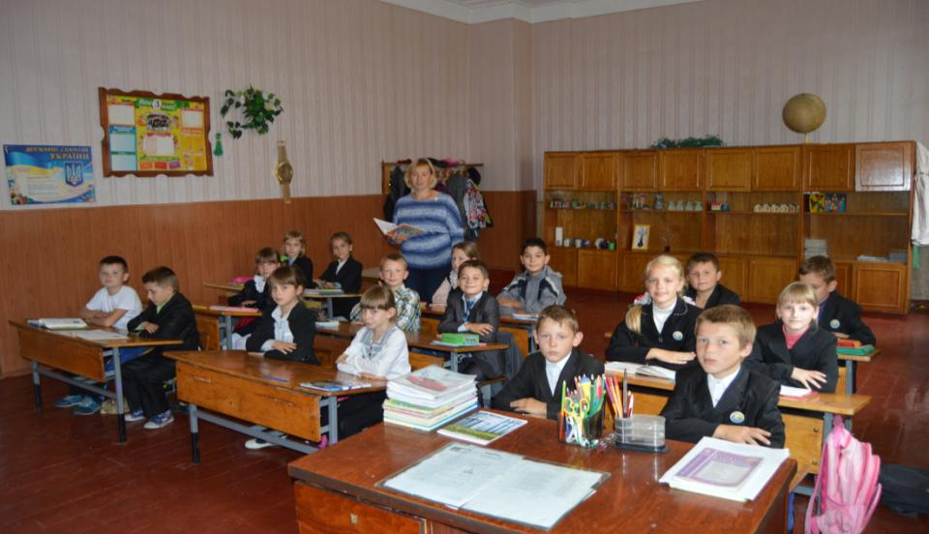
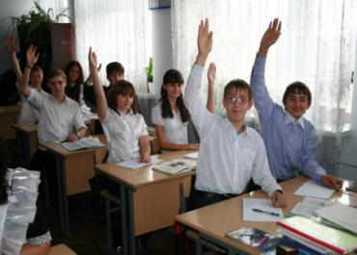
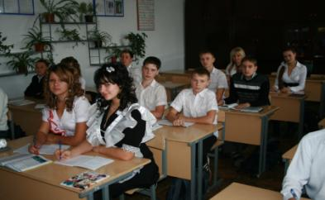
ОСЬ ТАК МИ НАВЧАЄМОСЬ

